Slide 1
Kedves fejlesztősök! Szeretettel küldöm Nektek ezeket a kis feladatokat! Dóri néni csikdorineni@gmail.com

Slide 2
Nézd meg ezt a filmjelenetet! A részlet a Holt költők társasága című filmből van
https://www.youtube.com/watch?v=imYj8QNTV0k
A filmről olvashatsz a Port.hu oldalon is:
https://port.hu/adatlap/film/tv/holt-koltok-tarsasaga-dead-poets-society/movie-1088

Slide 3
Kattints erre a linkre! http://www.quiz-maker.com/QTI2654JE Válaszolj a kérdésekre a film részlet és a Port.hu alapján! Ha készen vagy, készíts képernyőfotót és küldd el nekem e-mailben!

Slide 4
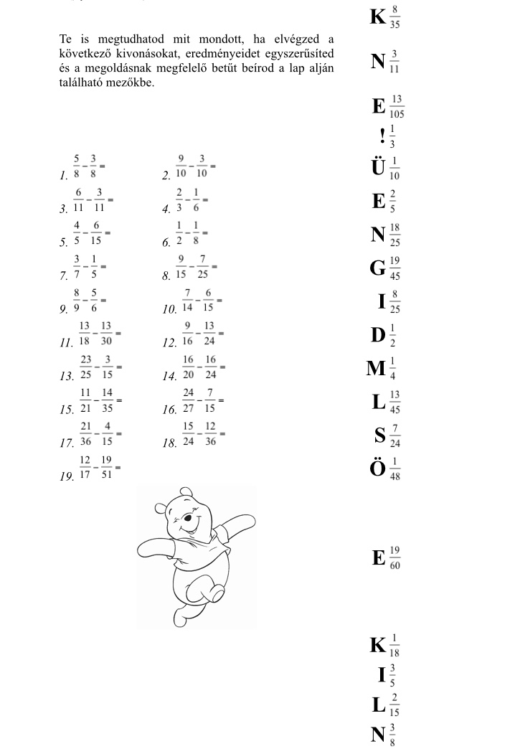
Mit mondott Micimackó?
Figyelj!
Két törtet csak akkor vonhatsz ki egymásból, ha EGYFORMA A NEVEZŐJÜK!
Ha nem egyforma, akkor hozd őket közös nevezőre!
A választ küldd el e-mailben!

Slide 5
Elbújt egy nyuszi a cicák között. Keresd meg!

Slide 7
Végül egy kis játék! Kattints a linkre! Találd meg, hol nyávog a macska! ☺ https://www.hiddenobjectgames.com/game/Find+the+cat

Slide 8
Remélem, hamarosan találkozunk! Szervusztok! ☺ A képek forrása: www.freepik.com

